Slide 1
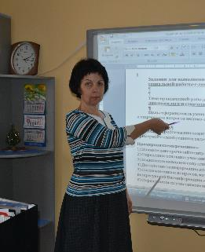
ГОСУДАРСТВЕННОЕ ПРОФЕССИОНАЛЬНОЕ ОБРАЗОВАТЕЛЬНОЕ УЧРЕЖДЕНИЕ
«ПРОФЕССИОНАЛЬНЫЙ КОЛЛЕДЖ г. НОВОКУЗНЕЦКА»
АТТЕСТАЦИОННЫЙ ПОРТФОЛИО
преподавателя
Синкиной
Александры Николаевны
фото
претендующего на установление высшей квалификационной категории
2018

Slide 2
Содержание
Визитная карточка
Раздел 1. Достижение обучающимися положительной динамики результатов освоения образовательных программ по итогам мониторингов, проводимых организацией
Раздел 2. Достижение обучающимися положительных результатов освоения образовательных программ по итогам мониторинга системы образования, проводимого в порядке, установленном постановлением Правительства Российской Федерации от 5 августа 2013 г. № 662
Раздел 3. Выявление и развитие способностей обучающихся к научной (интеллектуальной), творческой, физкультурно-спортивной деятельности, а также их участия в олимпиадах, конкурсах, фестивалях, соревнованиях
Раздел 4. Личный вклад в повышение качества образования, совершенствование методов обучения и воспитания и продуктивного использования новых образовательных технологий, транслирование в педагогических коллективах опыта практических результатов своей профессиональной деятельности, в том числе экспериментальной и инновационной
Раздел 5. Активное участие в работе методических объединений педагогических работников организаций, в разработке программно-методического сопровождения образовательного процесса, профессиональных конкурсах

Slide 3
Визитная карточка
ФИО: Синкина Александра Николаевна;
Дата рождения: 22.11.1967;
Реквизиты приказа о назначении на должность: приказ №110-К от 28.08.1998;
Квалификационная категория: высшая до 27.03.2018г.
Преподаваемые дисциплины: МДК 01.03 Технологии социальной работы с лицами пожилого возраста и инвалидами, МДК 04.02 Технология социальной работы в учреждениях образования.
Стаж работы: общий – 27 лет, педагогической работы -19 лет, в данной должности – 19 лет, в данной организации – 19 лет.

Slide 4
Образование

Slide 5
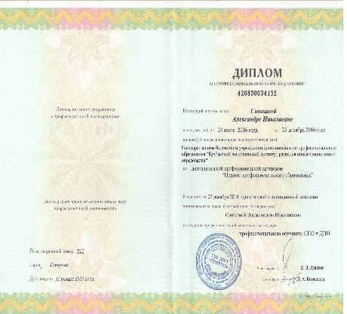
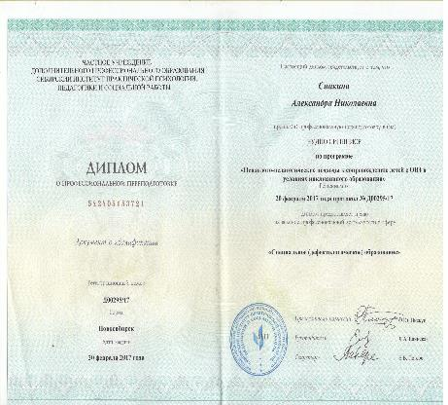
Профессиональная переподготовка

Slide 6
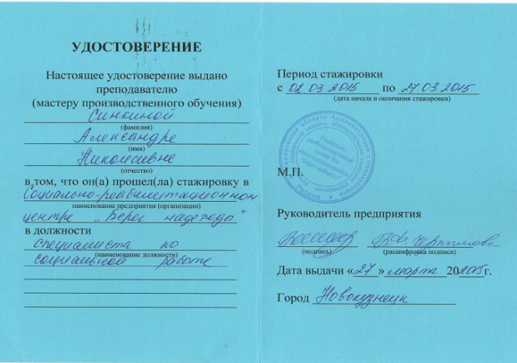
Повышение квалификации

Slide 7
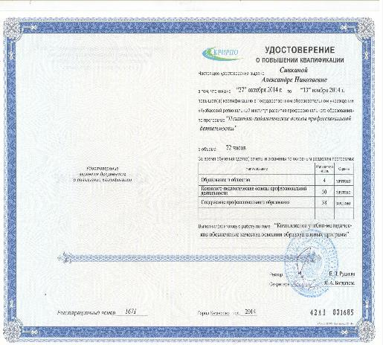
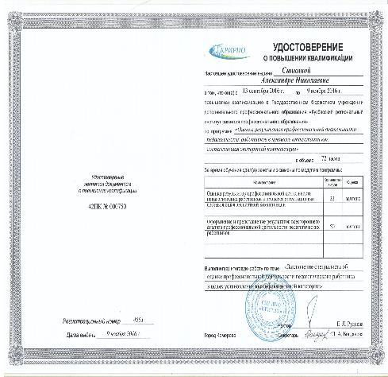
Повышение квалификации

Slide 8
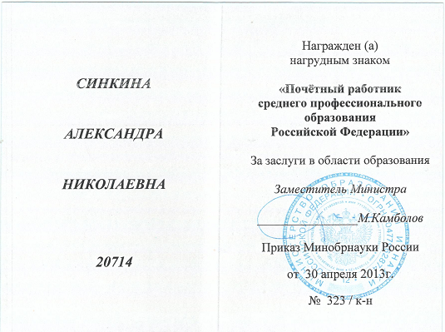
Награды

Slide 9
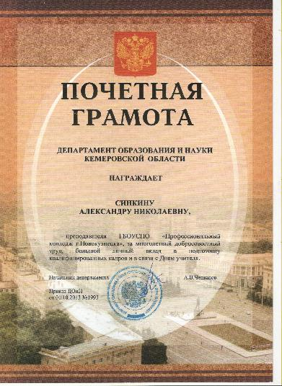
Награды

Slide 10
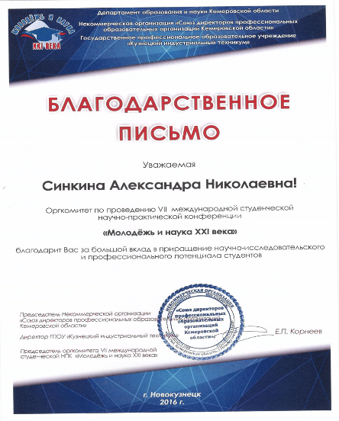
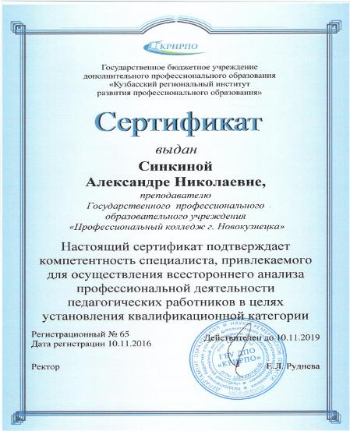
Награды

Slide 11
Раздел 1. Достижение обучающимися положительной динамики результатов освоения образовательных программ по итогам мониторингов, проводимых организацией
по МДК 04.02 Технология социальной работы в учреждениях образования
Уч. год | Кол-во обучающихся | Кол-во освоивших ОП | Абсолютная успеваемость | Имеют оценку «хорошо» | Имеют оценку «отлично» | Качество
2014-2015 | 18 | 18 | 100% | 10 | 1 | 61%
2015-2016 | 14 | 14 | 100% | 7 | 2 | 64%
2016-2017 | 17 | 17 | 100% | 9 | 2 | 65%
Итого | 49 | 49 | 100% | 26 | 5 | 63%

Slide 12
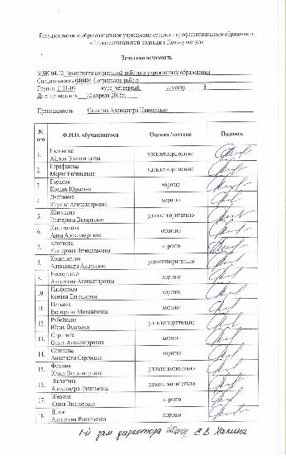
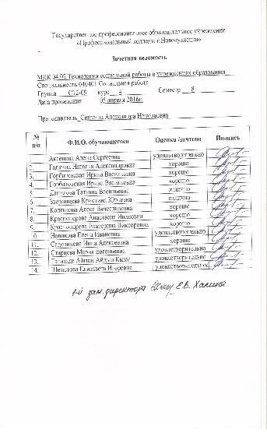
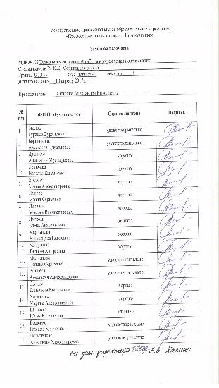

Slide 13
Раздел 1. Достижение обучающимися положительной динамики результатов освоения образовательных программ по итогам мониторингов, проводимых организацией по результатам защиты курсовых работ
по МДК 01.03 Технологии социальной работы с лицами пожилого возраста и инвалидами как формы проведения экзамена квалификационного ПМ.01 Социальная работа с лицами пожилого возраста и инвалидами
Уч. год | Кол-во обучающихся | Кол-во освоивших ОП | Абсолютная успеваемость | Имеют оценку «хорошо» | Имеют оценку «отлично» | Качество
2013-2014 | 19 | 19 | 100% | 10 | 2 | 63%
2014-2015 | 22 | 22 | 100% | 10 | 4 | 64%
2015-2016 | 26 | 26 | 100% | 16 | 2 | 69%
2016-2017 | 19 | 19 | 100% | 8 | 5 | 68%
Итого | 86 | 86 | 100% | 44 | 13 | 66%

Slide 14
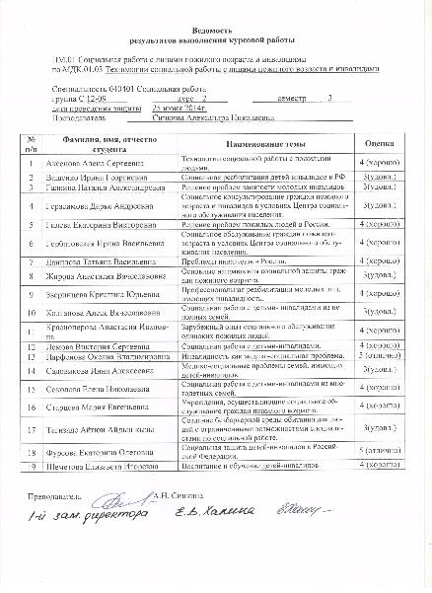
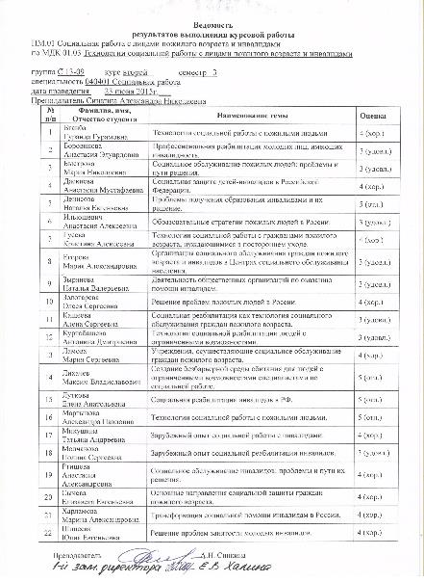

Slide 15
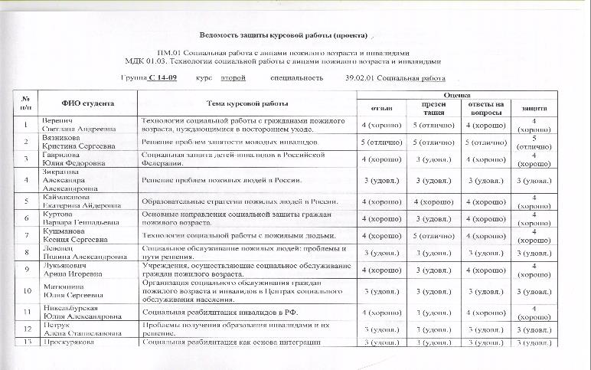
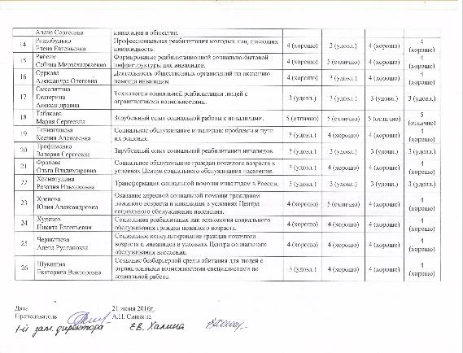

Slide 16
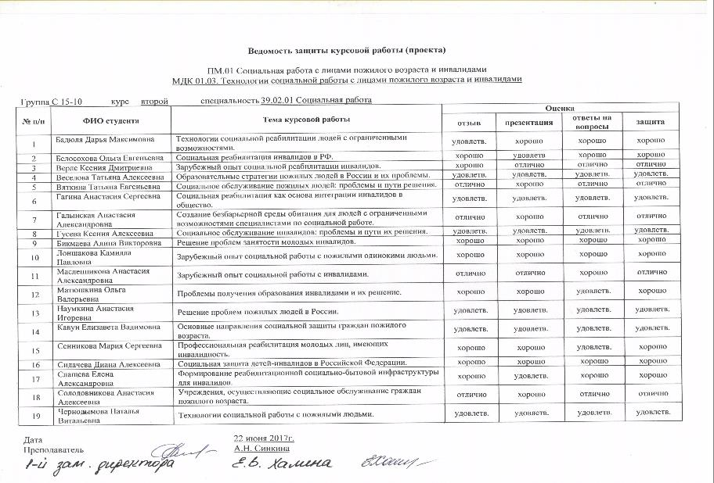

Slide 17
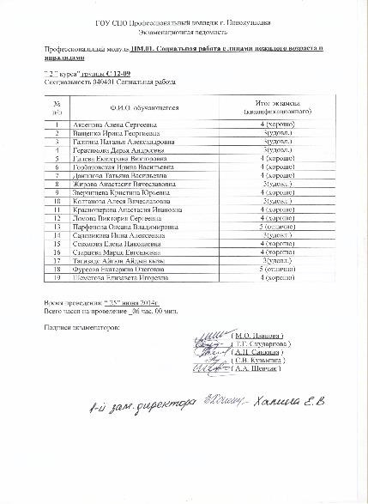
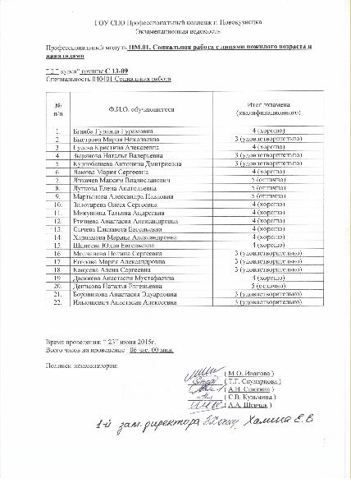

Slide 18
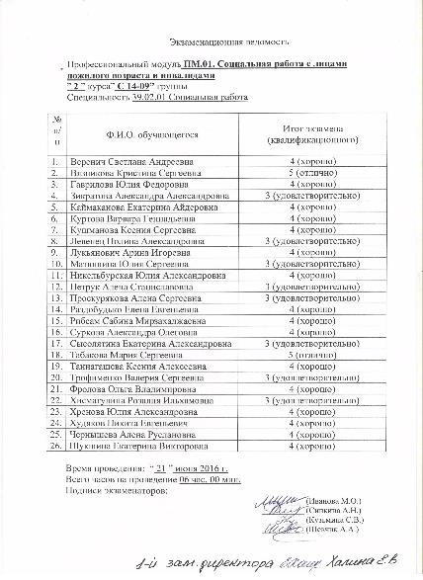
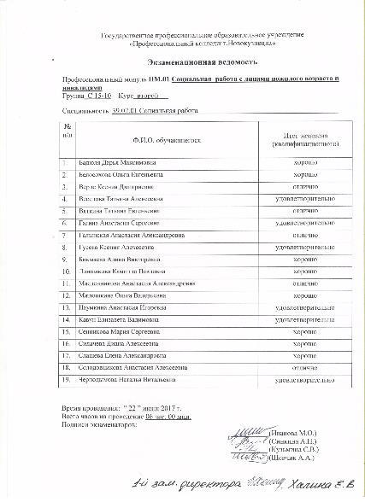

Slide 19
Раздел 2. Достижение обучающимися положительных результатов освоения образовательных программ по итогам мониторинга системы образования, проводимого в порядке, установленном постановлением Правительства Российской Федерации от 5 августа 2013 г. № 662
по результатам защиты выпускных квалификационных работ
Специальность | Количество работ | 2012-2013 уч.г. |  | 2013-2014 уч.г. |  | 2014-2015 уч.г. |  | 2015-2016 уч.г. |  | 2016-2017 уч.г.
 |  | Оценки «4» и «5» | Сред. балл | Оценки «4» и «5» | Сред. балл | Оценки «4» и «5» | Сред. балл | Оценки «4» и «5» | Сред. балл | Оценки «4» и «5» | Сред. балл
39.02.01 Социальная работа | 8/7/8/1/6 | 63% | 3,8 | 71% | 3,9 | 75% | 4,3 | 100% | 4,0 | 83% | 4,0

Slide 20
Раздел 3. Выявление и развитие способностей обучающихся к научной (интеллектуальной), творческой, физкультурно-спортивной деятельности, а также их участия в олимпиадах, конкурсах, фестивалях, соревнованиях

Slide 21
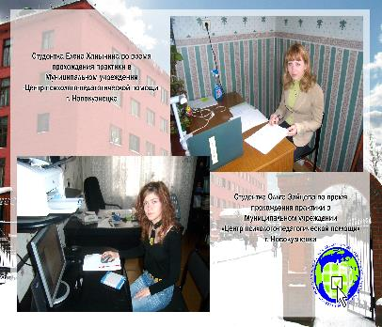

Slide 23
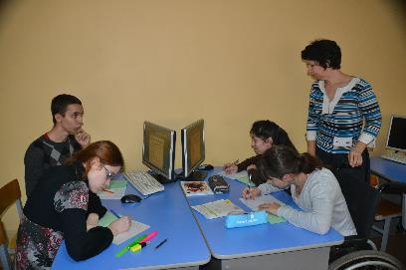
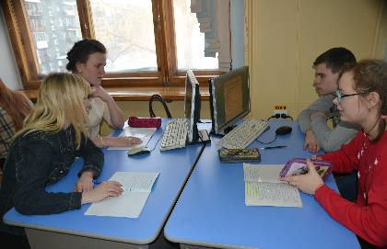
Раздел 4. Личный вклад в повышение качества образования, совершенствование методов обучения и воспитания и продуктивного использования новых образовательных технологий, транслирование в педагогических коллективах опыта практических результатов своей профессиональной деятельности, в том числе экспериментальной и инновационной
Использую технологии инклюзивного обучения в работе с обучающимися, в том числе - инвалидами и детьми с ограниченными возможностями здоровья

Slide 24
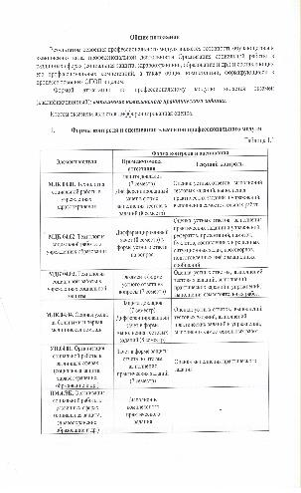
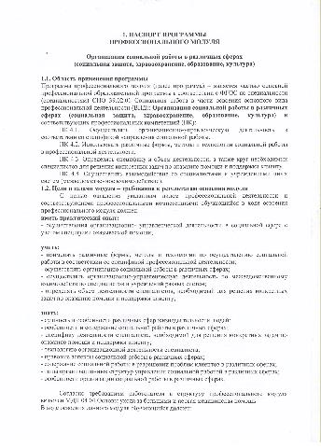
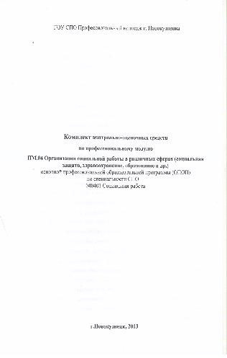
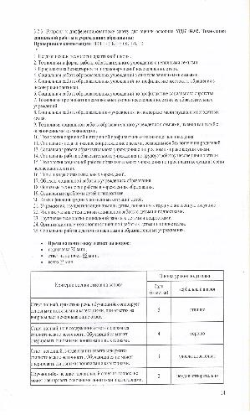
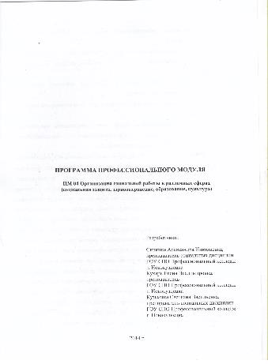
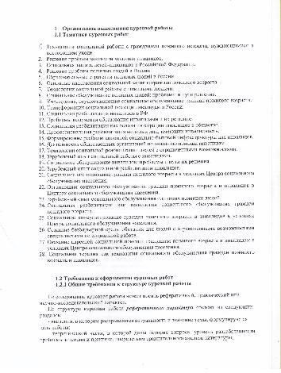
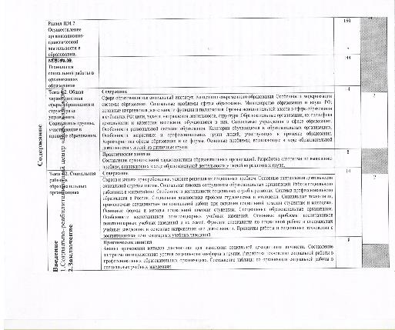
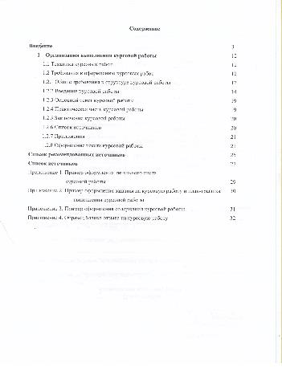
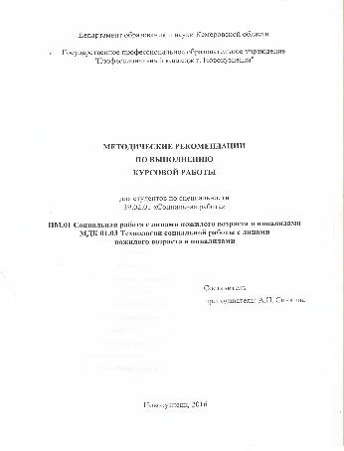
Раздел 5. Активное участие в работе методических объединений педагогических работников организаций, в разработке программно-методического сопровождения образовательного процесса, профессиональных конкурсах

Slide 25
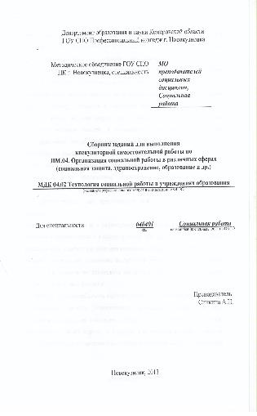
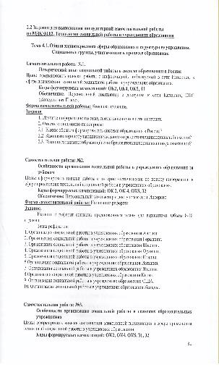
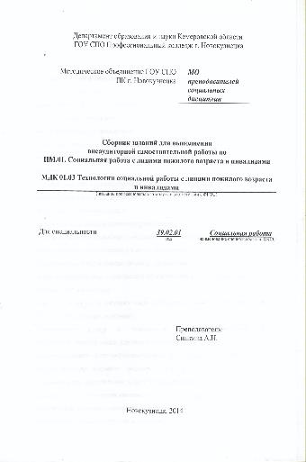
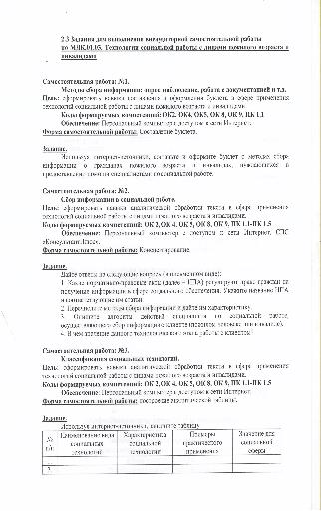
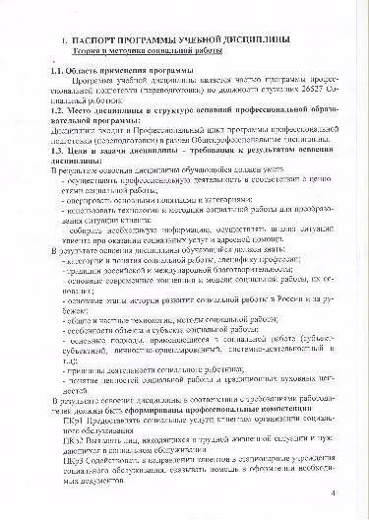
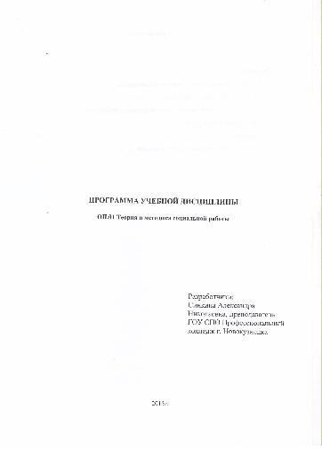
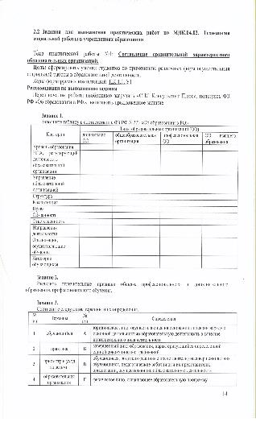
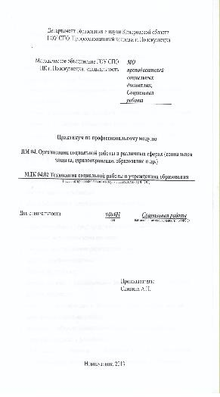
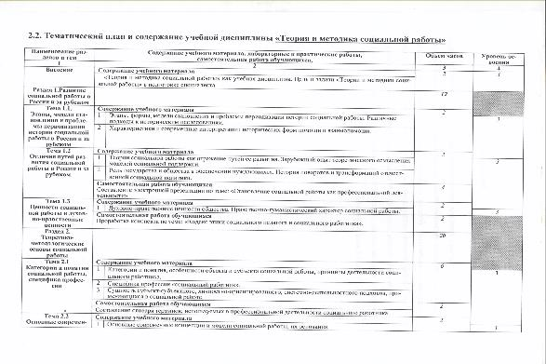

Slide 26
